Slide 1

WORKFORCE OF THE FUTURE
PROGRAMA DE ENSINO SECUNDÁRIO TECNOLÓGICO
Colégio de s. josé ramalhão
Copyright © 2018 Accenture. All rights reserved. © António José Mendes

Slide 2
> WORKFORCE OF THE FUTURE
PROGRAMA DE ENSINO SECUNDÁRIO TECNOLÓGICO
Programação 11º Ano
Ciclos: Enhanced For

Slide 3
Indíce do módulo
1
Explicação
Síntaxe
Exemplos
Situações de perigo
2
3
4
Copyright © 2018 Accenture. All rights reserved.
3
Notes:
3

Slide 4
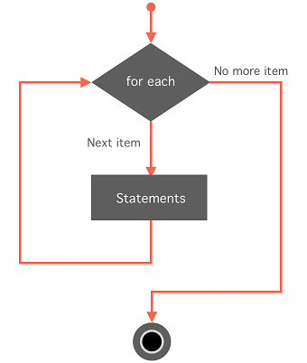
ESTRUTURAS DE CONTROLO
Esta é uma estrutura de controlo de repetição;
Foi introduzida a partir o Java 5;
É utilizada para percorrer collections;
Para cada iteração do for o elemento da iteração é atribuído à variável;
Copyright © 2018 Accenture. All rights reserved.

Slide 5
ESTRUTURAS DE CONTROLO
Repetição – For each
  O “lista” poderá ser qualquer elemento que implemente a interface java.lang.Iterable, logo pode ser colocada qualquer Collection, Array ou outra instância de uma classe que implemente esta interface!
    for (T elemento : lista) {
    // algo aqui
    }
Pode ser comparada com uma estrutura já estudada, while:
    Iterator<T> iterator = lista.iterator();
    while (iterator.hasNext()) {
    T elemento = iterator.next();
    // algo aqui
    }
Copyright © 2018 Accenture. All rights reserved.

Slide 6
SITUAÇÕES DE PERIGO (I)
Na primeira iteração, caso o vetor de elementos seja passado a null, é obtida uma exceção!
public static void main(String[] args) {
List<String> lista = null;
for(String a : lista){
// algo aqui
}
}
Copyright © 2018 Accenture. All rights reserved.

Slide 7
SITUAÇÕES DE PERIGO (II)
Quando é feita uma operação de remover um elemento da “lista” que está ser iterada obtém-se a uma exceção!
public static void main(String[] args) {
List<String> lista = null;
for(String a : lista){
lista.remove(a);
}
}
Copyright © 2018 Accenture. All rights reserved.

